Slide 1
Comité de Planeación para el Desarrollo del Estado Subcomité Sectorial de Seguridad y Paz Social
CASETAS MÓVILES 2019
Primera Sesión Ordinaria 2019

Slide 2
CASETAS MÓVILES

Slide 3
CASETAS MÓVILES DE LA SSP
MUNICIPIO | CANTIDAD | PERSONAL | ESTADO
BENITO JUÁREZ | 1 | 4 ELEMENTOS | APOYO PARA ACCIONES DE VIGILANCIA
 | 1 | 3 ELEMENTOS | APOYO PARA ACCIONES DE VIGILANCIA
 | 1 | 3 ELEMENTOS | APOYO PARA ACCIONES DE VIGILANCIA
SOLIDARIDAD | 1 | 2 ELEMENTOS | APOYO PARA ACCIONES DE VIGILANCIA
TULUM | 1 | 1 ELEMENTO | APOYO PARA ACCIONES DE VIGILANCIA

Slide 4
CASETAS MÓVILES DE LA SSP
MUNICIPIO | CANTIDAD | PERSONAL | ESTADO
JOSÉ MA. MORELOS | 1 | 3 ELEMENTOS | APOYO PARA ACCIONES DE VIGILANCIA
FELIPE CARRILLO PUERTO | 1 | PERSONAL ROTATIVO | APOYO PARA ACCIONES DE VIGILANCIA
OTHÓN P. BLANCO | 1 | 1 ELEMENTO | APOYO PARA ACCIONES DE VIGILANCIA
OTHÓN P. BLANCO | 1 | SIN ELEMENTOS | EN RESGUARDO DE LAS INSTALACIONES DE LA PEP
OTHÓN P. BLANCO | 1 | SIN ELEMENTOS | EN RESGUARDO DE LAS INSTALACIONES DE LA PEP

Slide 5
MAPEO GEOGRÁFICO
DE CASETAS
ISLA MUJERES
BENITO JUÁREZ
LÁZARO CÁRDENAS
PUERTO MORELOS
SOLIDARIDAD
COZUMEL
JOSÉ MARÍA MORELOS
TULUM
FELIPE CARRILLO PUERTO
10 CASETAS
BACALAR
OTHÓN P. BLANCO

Slide 6
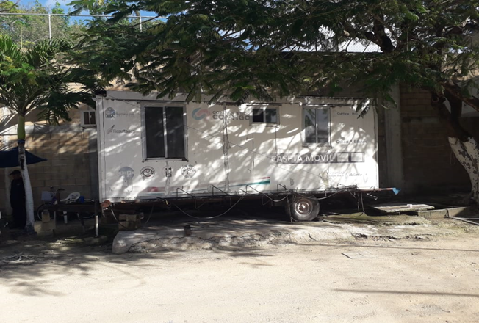
1. MUNICIPIO DE BENITO JUÁREZ
CONDICIONES DEL EQUIPAMIENTO
3 PUERTAS (PRINCIPAL EN MAL ESTADO, DORMITORIO EN MAL ESTADO, BAÑO EN MAL ESTADO) 5 VENTANAS DE ALUMINIO EN REGULAR ESTADO 1 ESCALERA PRINCIPAL EN MAL ESTADO 3 CÁMARAS EN MAL ESTADO 1 TORRE PARA ANTENA DE RADIO EN MAL ESTADO 3 APAGADORES EN REGULAR ESTADO 6 CONTACTOS EN MAL ESTADO 3 CONTACTOS DE ESFERA EN MAL ESTADO 1 CENTRO DE CARGA EN REGULAR ESTADO 1 AIRE ACONDICIONADO EN BUEN ESTADO NO TIENE SUS TAPAS DE ENFRENTE 1 TASA DE BAÑO CON SU CAJÓN DE DEPÓSITO 1 LAVABO CON SU LLAVE EN MAL ESTADO 1 LITERA DE DOS NIVELES CON SUS COLCHONES EN MAL ESTADO TODO EL PISO YA NO SIRVE Y EL PLAFON
REGIÓN 99 MZ-96 LT-01
SOBRE LA AVENIDA 147 CON CALLE 14
(CÁRCEL DE BENITO JUÁREZ)

Slide 7
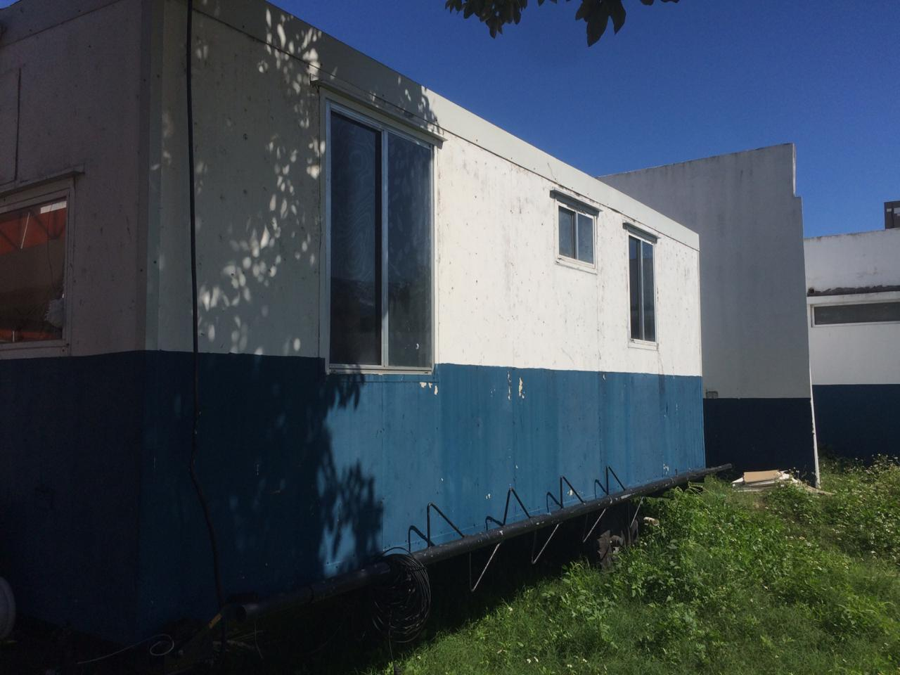
2. MUNICIPIO DE BENITO JUÁREZ
CONDICIONES DEL EQUIPAMIENTO
5 VENTANAS DE ALUMINIO. 3 PUERTAS (1 PRINCIPAL EN REGULAR ESTADO, 1 PUERTA DE DORMITORIO EN REGULAR ESTADO, UNA PUERTA DE BAÑO EN REGULAR ESTADO.) 6 CONTACTOS. 3 APAGADORES. 5 LÁMPARAS (F0COS). 1 CENTRO DE CARGA. CON AIRE ACONDICIONADO ADAPTADO UN MINI SPLIT. TASA DE BAÑO CON SU CAJÓN DE RECARGA. LAVABO DE MANO CON SU LLAVE. LITERAS DE DOS NIVELES CON SUS COLCHONES NO LOS TIENE. TRES CÁMARAS NO SIRVEN. ESCALERA DEL REMOLQUE BUEN ESTADO. ESTRUCTURA PARA ANTENA DE RADIO.
SUPERMANZANA 21, MANZANA 3A
AV. XCARET ENTRE AV. KABAH Y AV. LA COSTA

Slide 8
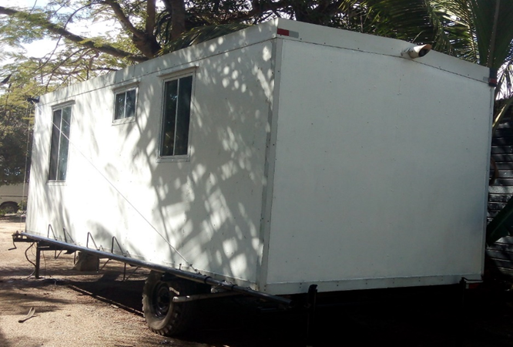
3. MUNICIPIO DE BENITO JUÁREZ
CONDICIONES DEL EQUIPAMIENTO
3 PUERTAS (PRINCIPAL EN REGULAR ESTADO, DORMITORIO EN REGULAR ESTADO, BAÑO EN REGULAR ESTADO) 5 VENTANAS DE ALUMINIO EN REGULAR ESTADO 1 ESCALERA PRINCIPAL EN REGULAR ESTADO 3 CÁMARAS EN MAL ESTADO 1 TORRE PARA ANTENA DE RADIO EN REGULAR ESTADO 3 APAGADORES EN REGULAR ESTADO 6 CONTACTOS EN REGULAR ESTADO 3 CONTACTOS DE ESFERA EN MAL ESTADO 1 CENTRO DE CARGA EN REGULAR ESTADO 1 AIRE ACONDICIONADO “NO TIENE” 1 TASA DE BAÑO CON SU CAJÓN DE DEPÓSITO 1 LAVABO CON SU LLAVE EN MAL ESTADO SIN LITERA Y COLCHONES.
AV. BONAMPAK CON AV. SAYIL ZONA HOTELERA. (PLAZA DE TOROS)

Slide 9
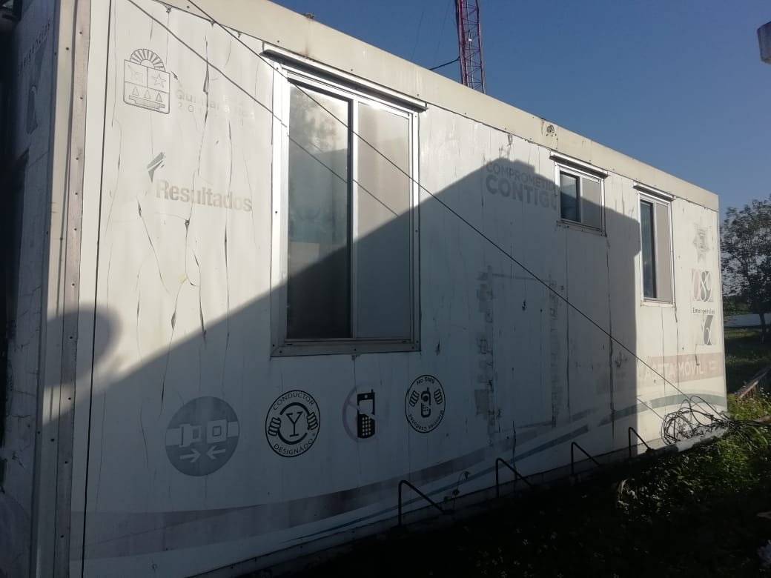
4. MUNICIPIO DE SOLIDARIDAD
CONDICIONES DEL EQUIPAMIENTO
5 VENTANAS DE ALUMINIO 3 PUERTAS (PRINCIPAL EN MAL ESTADO, PUERTA DEL BAÑO REGULAR ESTADO, PERTA DEL DORMITORIO EN MAL ESTADO, 6 CONTACTOS 3 APAGADORES, 5 LÁMPARAS (FOCOS) 1 CENTRO DE CARGA, 3 CONTACTOS DE ESFERA SIN AIRE ACONDICIONADA (A/A) TASA DEL BAÑO CON SU CAJÓN DE RECARGA LAVABO DE MANOS CON SU LLAVE LITERA DE DOS NIVELES CON SUS COLCHONES EN MAL ESTADO LAS TRES CÁMARAS NO SIRVEN ESCALERA DEL REMOLQUE EN REGULAR ESTADO ANTENA PARA RADIO
FRACCIONAMIENTO VILLAMAR 1
AVENIDA PETENPICH ESQUINA JACINTO PAT (SEGURIDAD PÚBLICA MUNICIPAL)

Slide 10
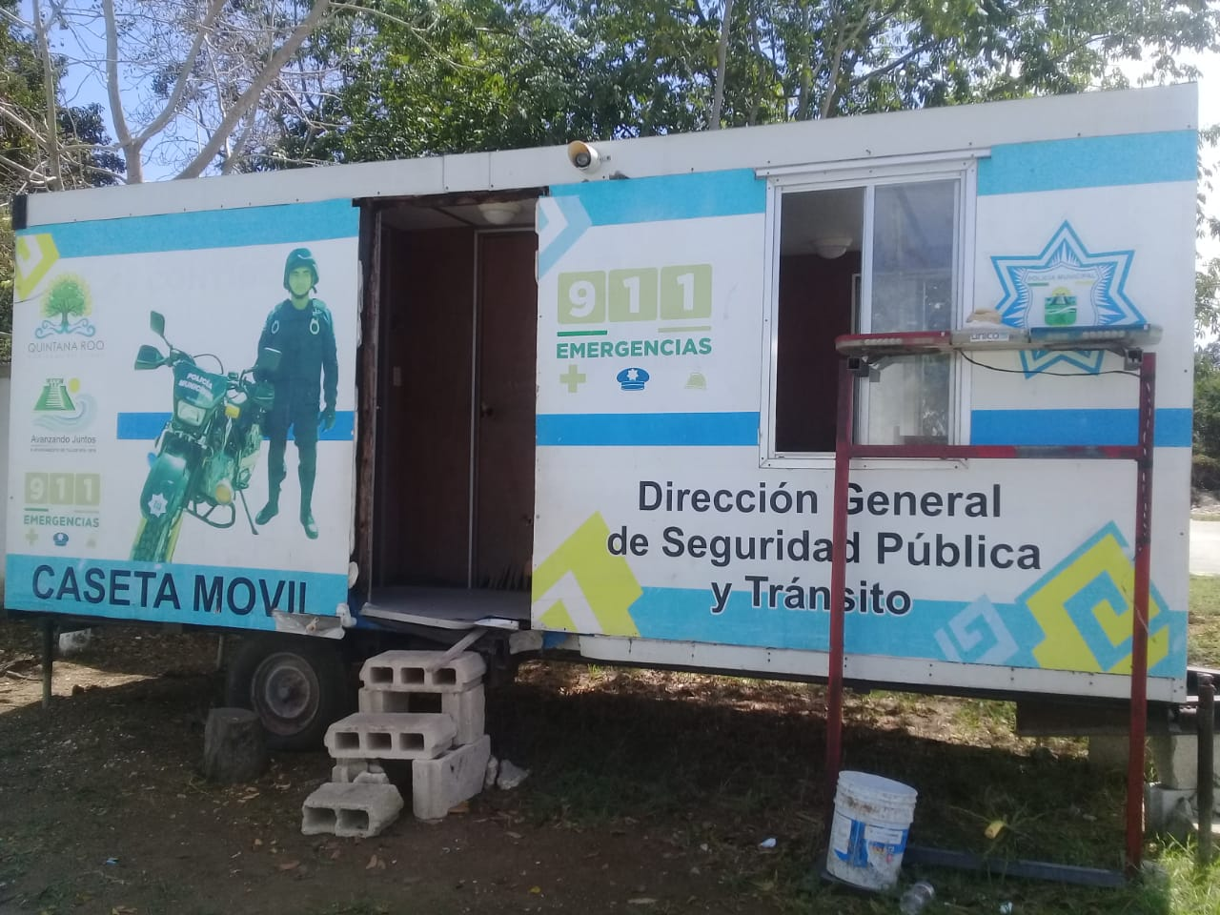
5. MUNICIPIO DE TULUM
CONDICIONES DEL EQUIPAMIENTO
5 VENTANAS DE ALUMINIO 3 PUERTAS (1 PRINCIPAL EN REGULAR ESTADO, 1 PUERTA DE DORMITORIO EN REGULAR ESTADO, UNA PUERTA DE BAÑO EN REGULAR ESTADO.) 6 CONTACTOS 3 APAGADORES 5 LÁMPARAS (F0C0S) 1 CENTRO DE CARGA SIN AIRE ACONDICIONADO TASA DE BAÑO CON SU CAJÓN DE RECARGA LAVABO DE MANO CON SU LLAVE. LITERAS DE DOS NIVELES CON SUS COLCHONES EN MAL ESTADO TRES CÁMARAS NO SIRVEN ESCALERA DEL REMOLQUE EN REGULAR ESTADO ESTRUCTURA PARA ANTENA DE RADIO.
AV. FAISÁN COLONIA. TUMBENKA (DIF)

Slide 11
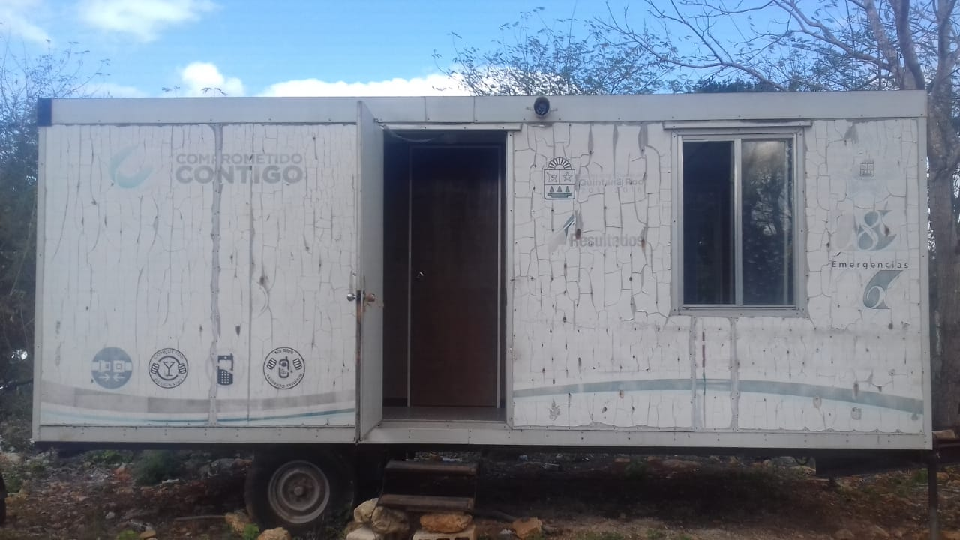
6. MUNICIPIO DE JOSÉ MA. MORELOS
CONDICIONES DEL EQUIPAMIENTO
1 PUERTA PRINCIPAL 1 ESCALERA DE ACCESO PRINCIPAL 4 VENTANAS DE ALUMINIO 1 TORRE DE ANTENA 3 CÁMARAS DE VIGILANCIA 2 CEREBROS DE VIDEO VIGILANCIA 1 AIRE ACONDICIONADO TIPO VENTANA 1 PUERTA DEL DORMITORIO 1 LITERA DE MADERA DE DOS NIVELES CON SU ESCALERA 5 APAGADORES 4 CONTACTOS 1 CENTRO DE CARGA 1 PUERTA DE BAÑO JUEGO DE BAÑO, (TASA Y DEPOSITO) Y (LAVA MANOS Y GABINETE) MESETA FIJA TIPO “L”
CALLE: RAFAEL E. MELGAR
COLONIA: MORELOS

Slide 12
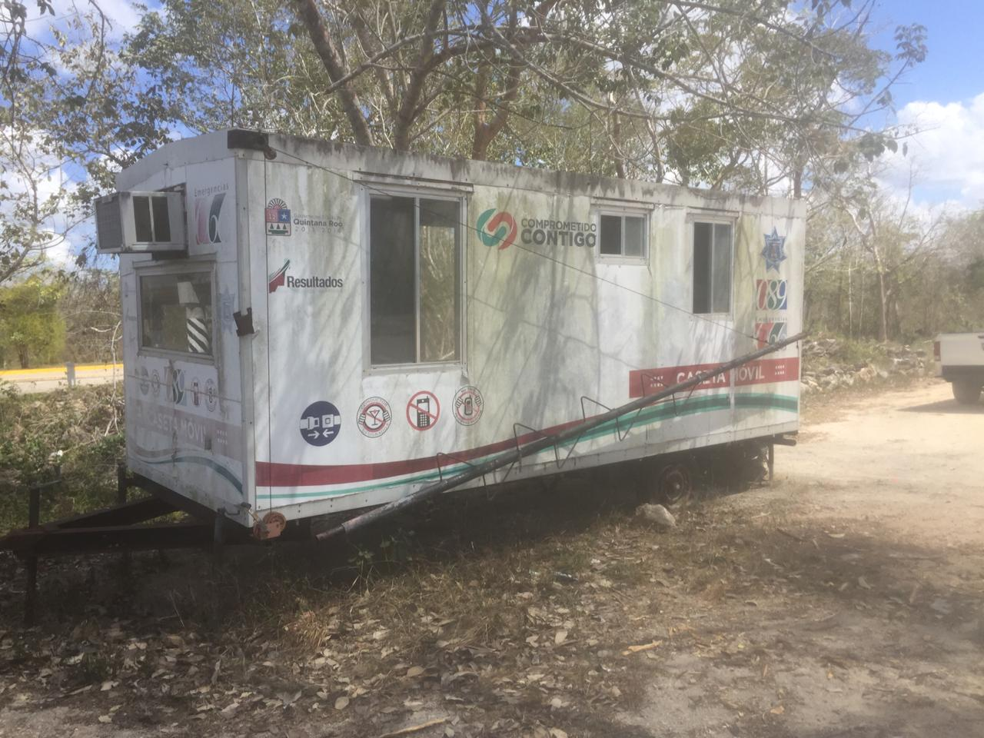
7. MUNICIPIO DE FELIPE CARRILLO PUERTO
CONDICIONES DEL EQUIPAMIENTO
3 PUERTAS (PRINCIPAL EN MAL ESTADO DESCOLGADO, DORMITORIO EN MAL ESTADO, BAÑO EN MAL ESTADO) 5 VENTANAS DE ALUMINIO EN REGULAR ESTADO 1 ESCALERA PRINCIPAL EN REGULAR ESTADO 3 CÁMARAS EN MAL ESTADO 1 TORRE PARA ANTENA DE RADIO EN REGULAR ESTADO 3 APAGADORES EN MAL ESTADO 6 CONTACTOS EN MAL ESTADO 3 CONTACTOS DE ESFERA EN MAL ESTADO 1 CENTRO DE CARGA EN REGULAR ESTADO 1 AIRE ACONDICIONADO EN MAL ESTADO NO TIENE SUS TAPAS DE ENFRENTE 1 TASA DE BAÑO EN MAL ESTADO 1 LAVABO CON SU LLAVE EN MAL ESTADO 1 LITERA DE DOS NIVELES CON SUS COLCHONES EN MAL ESTADO TODO EL PISO YA NO SIRVE Y EL PLAFON
CARRETERA: FELIPE CARRILLO PUERTO-
VALLADOLID KM. 3

Slide 13
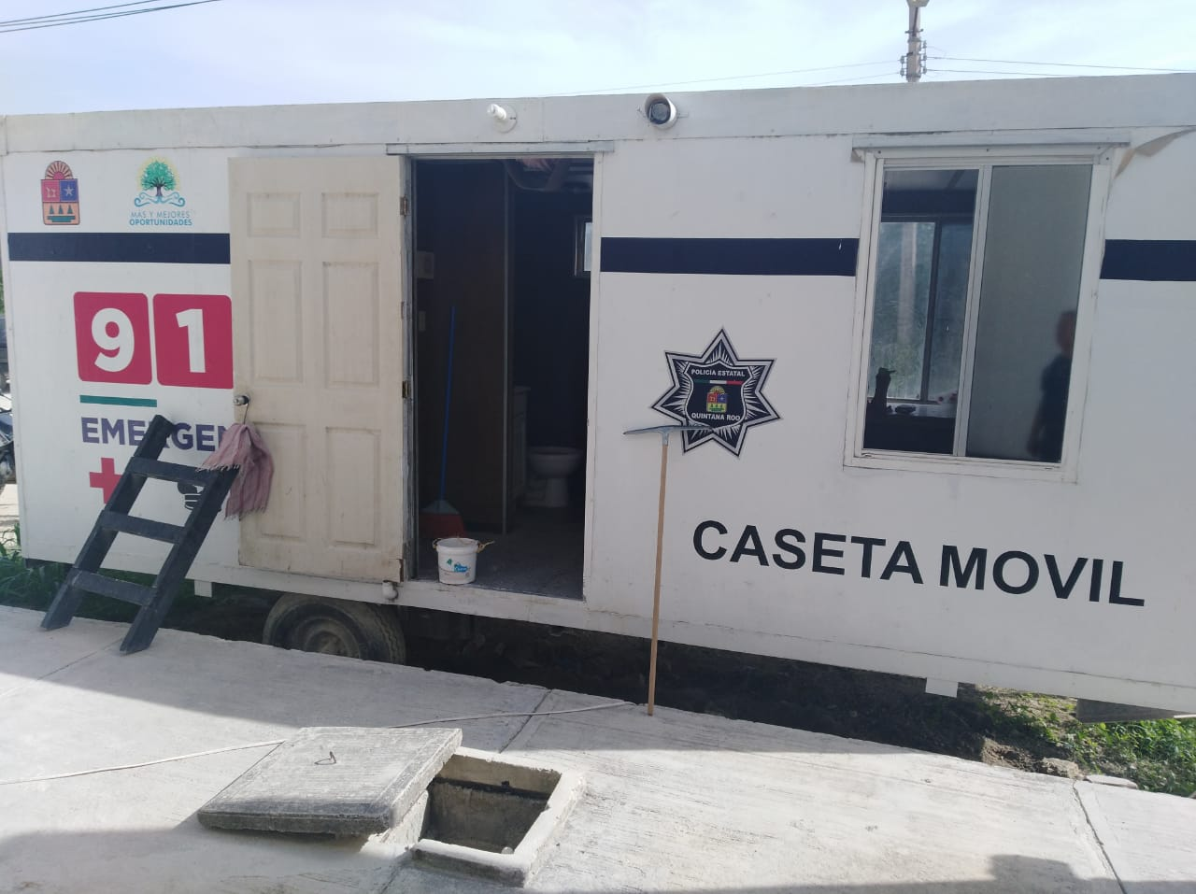
8. DIRECCIÓN GENERAL DE ADMINISTRACIÓN DE LA SSP
CONDICIONES DEL EQUIPAMIENTO
2 PUERTAS (PUERTA PRINCIPAL EN REGULAR ESTADO, PUERTA DEL DORMITORIO NO TIENE, PUERTA DEL BAÑO EN BUEN ESTADO) 5 VENTANAS DE ALUMINIO EN REGULAR ESTADO 1 ESCALERA PRINCIPAL EN BUEN ESTADO DE MADERA 2 CÁMARAS EN MAL ESTADO 1 TORRE PARA ANTENA DE RADIO EN REGULAR ESTADO 3 APAGADORES EN REGULAR ESTADO 6 CONTACTOS EN REGULAR ESTADO 3 CONTACTOS DE ESFERA EN REGULAR ESTADO 1 CENTRO DE CARGA EN REGULAR ESTADO 1 AIRE ACONDICIONADO EN MAL ESTADO 1 TASA DE BAÑO CON SU CAJÓN DE DEPÓSITO NO FUNCIONA 1 LAVABO CON SU LLAVE NO FUNCIONA 1 LITERA DE DOS NIVELES CON SIN COLCHONES TODO EL PISO YA NO SIRVE ESTA SOPLADO
CALLE: IGNACIO MANUEL ALTAMIRANO N. 147
COLONIA CAMINERA

Slide 14
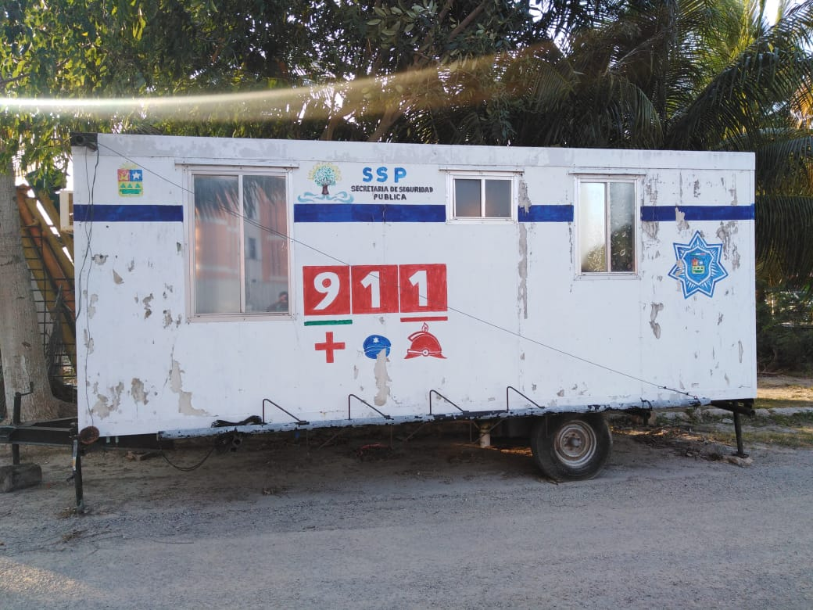
9. COMISIÓN ESTATAL DE LA POLICÍA PREVENTIVA
CONDICIONES DEL EQUIPAMIENTO
3 PUERTAS (PRINCIPAL REGULAR ESTADO, DORMITORIO EN REGULAR ESTADO, BAÑO EN REGULAR ESTADO) 5 VENTANAS DE ALUMINIO EN REGULAR ESTADO 1 ESCALERA PRINCIPAL EN REGULAR ESTADO 3 CÁMARAS EN MAL ESTADO 1 TORRE PARA ANTENA DE RADIO EN MAL ESTADO 3 APAGADORES EN REGULAR ESTADO 6 CONTACTOS EN REGULAR ESTADO 3 CONTACTOS DE ESFERA EN MAL ESTADO 1 CENTRO DE CARGA EN REGULAR ESTADO 1 AIRE ACONDICIONADO NO TIENE 1 TASA DE BAÑO CON SU CAJÓN DE DEPÓSITO 1 LAVABO CON SU LLAVE EN MAL ESTADO 1 LITERA DE DOS NIVELES CON UN COLCHÓN EN MAL ESTADO ANTENA PARA RADIO
AV. INSURGENTES ESQUINA BELICE
COLONIA: CAMINERA (SEMÁFOROS)

Slide 15
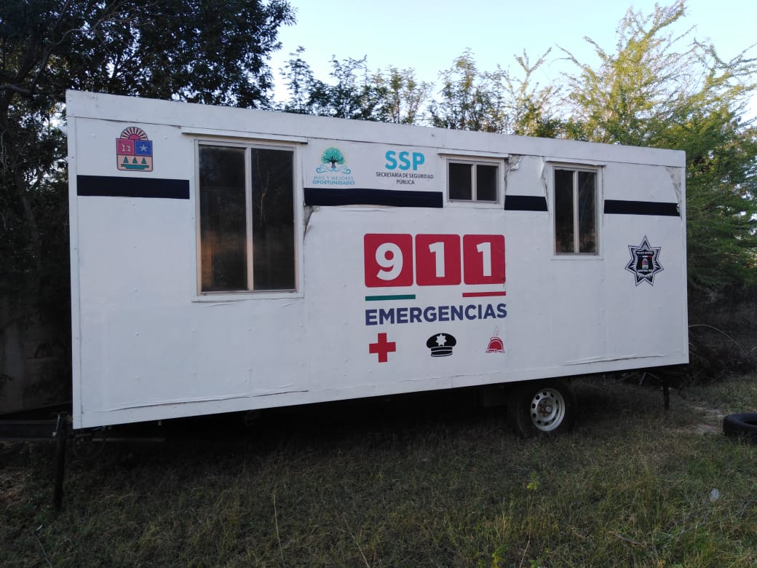
10. COMISIÓN ESTATAL DE LA POLICÍA PREVENTIVA
CONDICIONES DEL EQUIPAMIENTO
3 PUERTAS (PRINCIPAL EN REGULAR ESTADO, DORMITORIO EN REGULAR ESTADO, BAÑO EN REGULAR ESTADO) 5 VENTANAS DE ALUMINIO EN REGULAR ESTADO 1 ESCALERA PRINCIPAL EN REGULAR ESTADO “MADERA” 3 CÁMARAS EN MAL ESTADO 1 TORRE PARA ANTENA DE RADIO EN REGULAR ESTADO 3 APAGADORES EN REGULAR ESTADO 6 CONTACTOS EN REGULAR ESTADO 3 CONTACTOS DE ESFERA EN MAL ESTADO 1 CENTRO DE CARGA EN REGULAR ESTADO 1 AIRE ACONDICIONADO “NO TIENE” 1 TASA DE BAÑO CON SU CAJÓN DE DEPÓSITO 1 LAVABO CON SU LLAVE EN MAL ESTADO 1 LITERA DE DOS NIVELES CON SUS COLCHONES
AV. INSURGENTES ESQUINA BELICE
COLONIA: CAMINERA (CAMPO DE FUTBOL)

Slide 16
CASETAS MÓVILES DE LA SSP
SECRETARÍA DE SEGURIDAD PÚBLICA
¡Gracias por su Atención!

